Slide 1
نگاه اجمالی به وضعیت بیماری در کشور

Slide 2

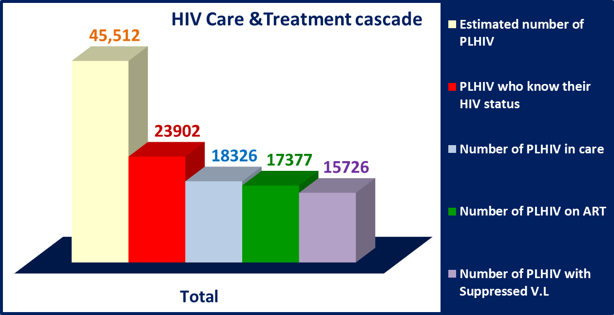
Cascade Care and Treatment

Slide 3
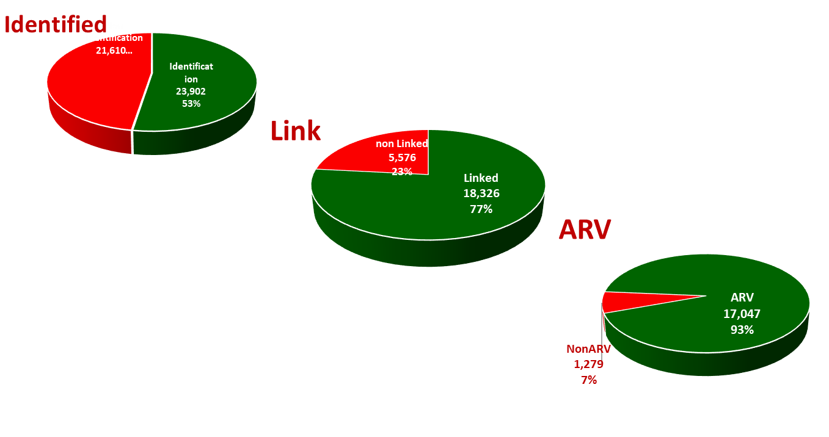
Identified-Link –ARV converge

Slide 4

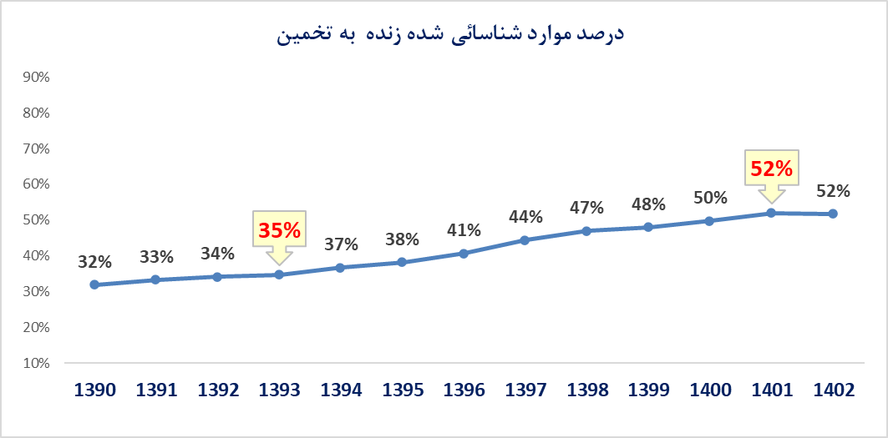
Identified

Slide 5

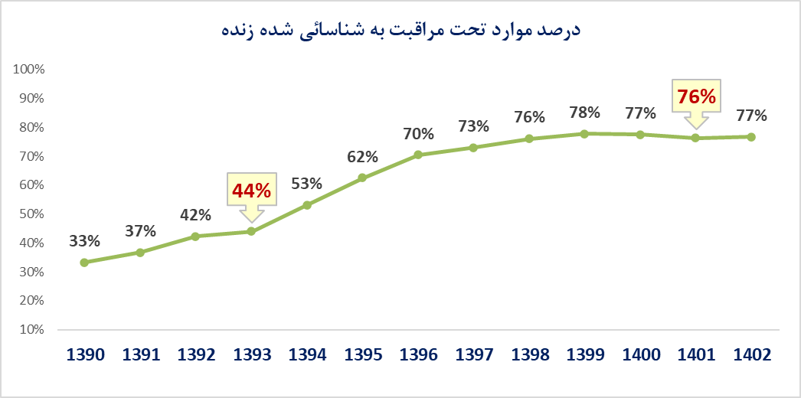
Link by Identification

Slide 6

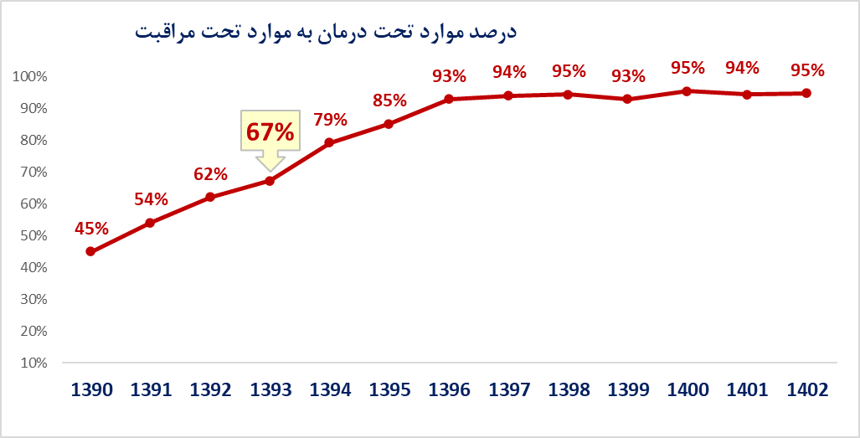
Coverage ARV by Link

Slide 7
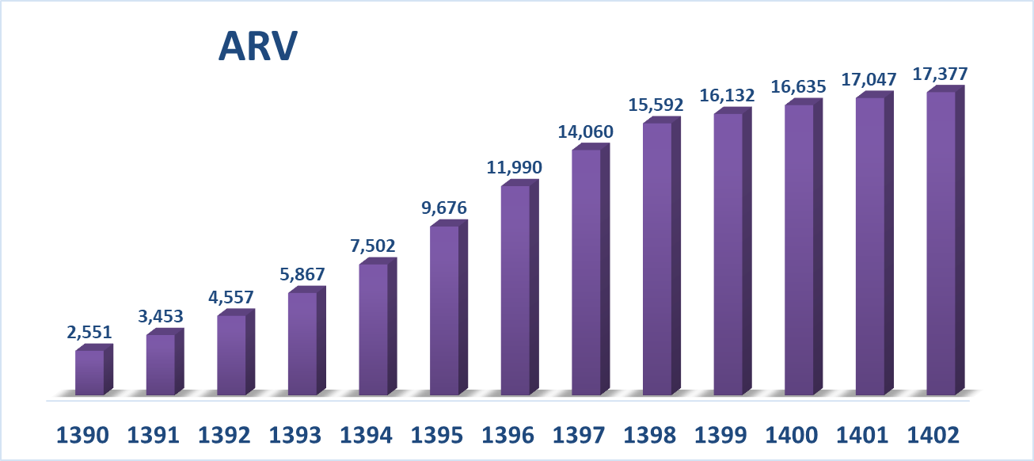
Number PLHIV on ARV
Network Care and Tretment

Slide 8




Slide 9

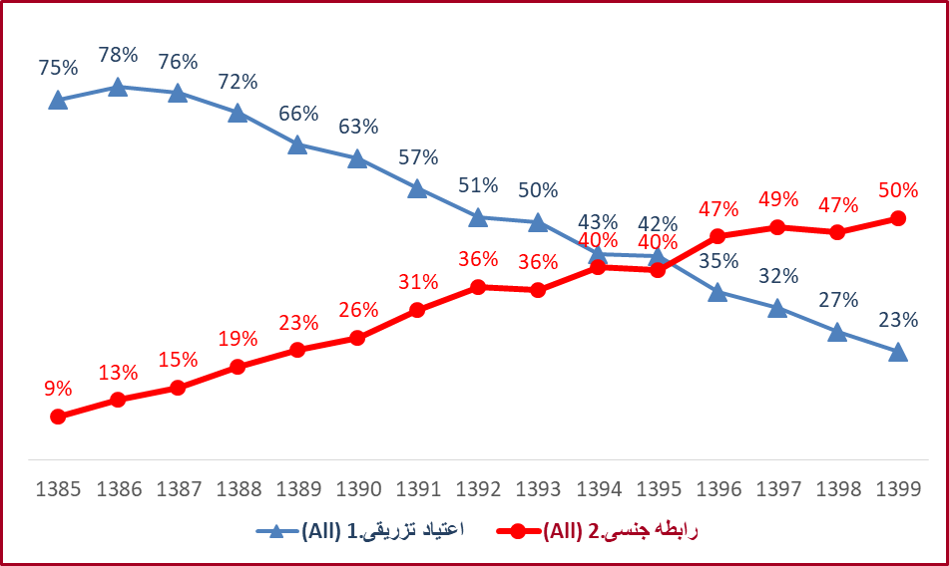

Slide 10
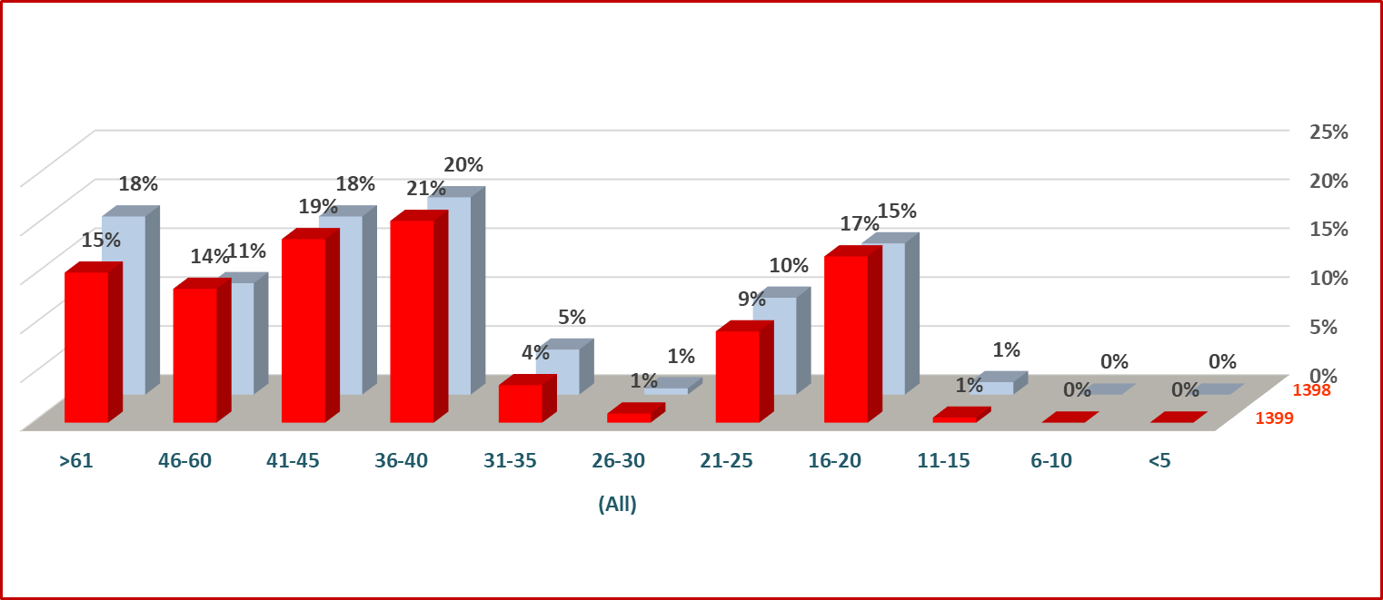

Slide 11
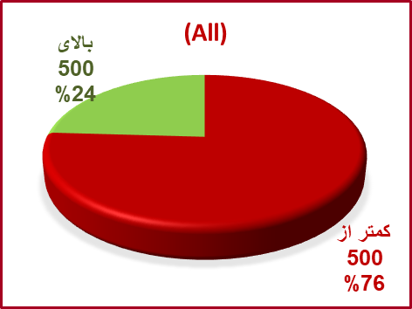

Slide 12
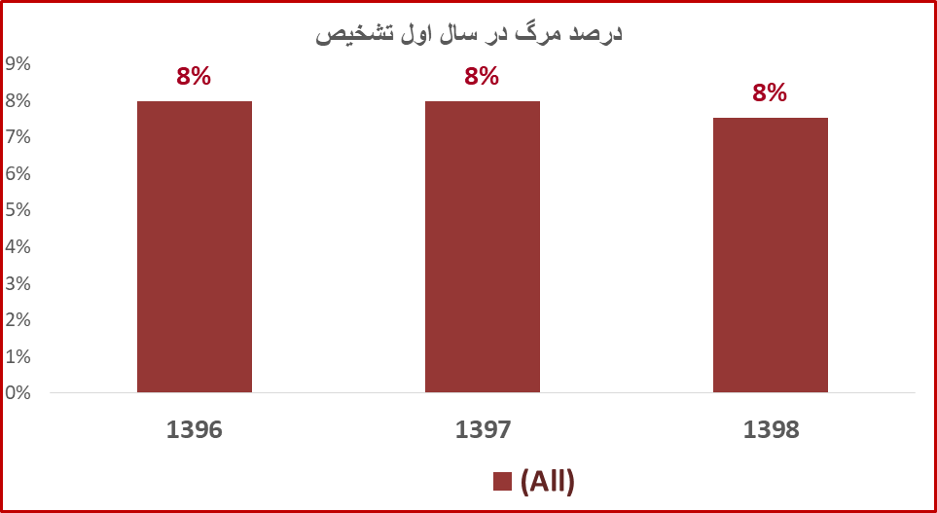

Slide 13



5 شاخص غیر مستقیم برای تحلیل وضعیت اپیدمیولوژی بیماری
درصد زنان مبتلا | راه انتقال جنسی | درصد ابتلا کودکان | میزان پیشرفت بیماری بدوتشخیص | درصد مرگ در سال اول تشخیص
5 شاخص غیر مستقیم برای تحلیل وضعیت اپیدمیولوژی اچ آی وی
درصد زنان مبتلا | راه انتقال جنسی | درصد ابتلا کودکان | میزان پیشرفت بیماری بدوتشخیص | درصد مرگ در سال اول تشخیص

Slide 14
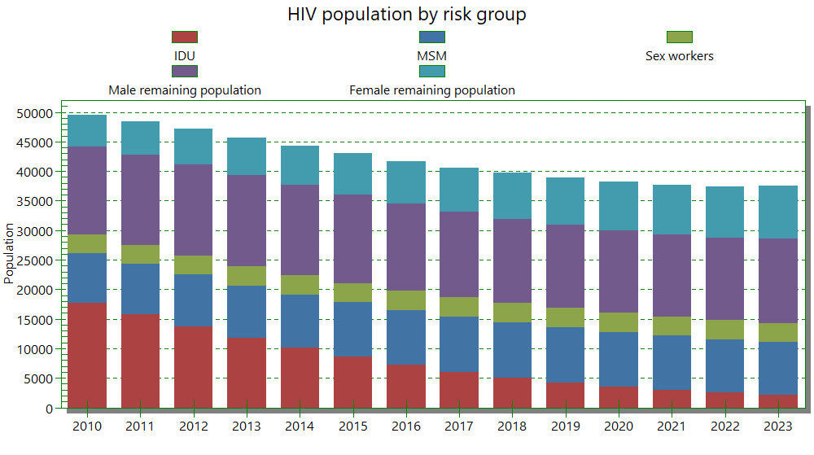

Slide 15
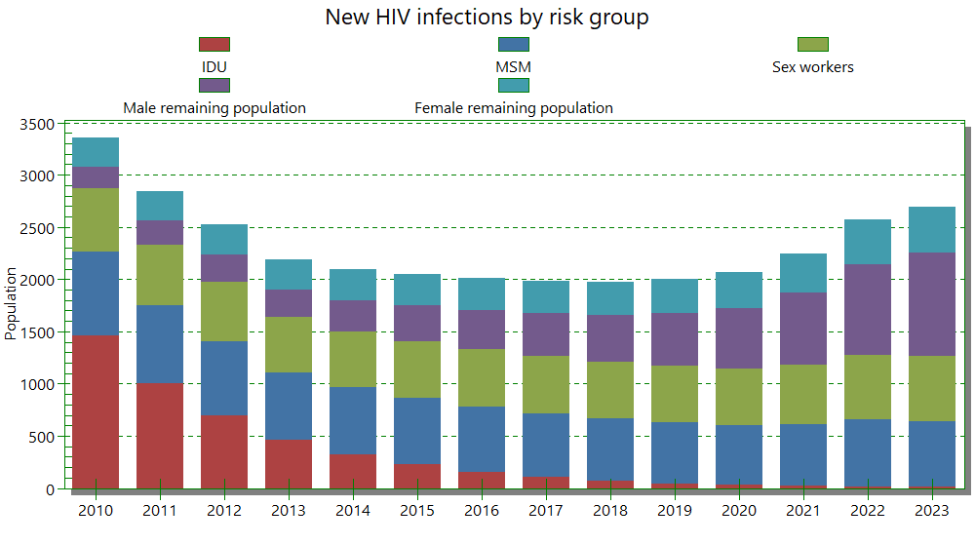

Slide 16
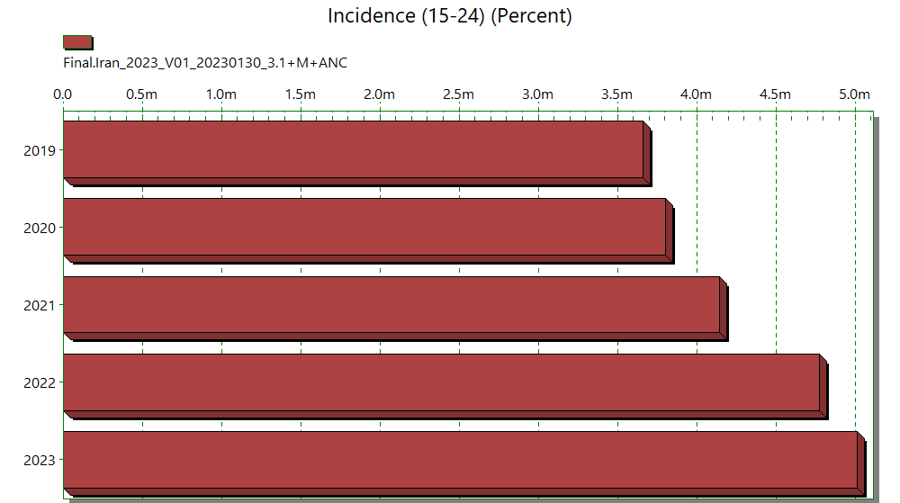

Slide 17
اهمیت توجه به استیگما در برنامه کنترل بیماری

Slide 18



Slide 19


Slide 20



کاهش خطر انتقال به دیگران
طول عمر نرمال بیمار

Slide 21






Slide 22







HIV

Slide 23

خطاهای شایع در آموزش اچ آی وی

Slide 24

















HIV

Slide 25





























Slide 26

انگ و بدنامی
HIV یک معضل بهداشتی مهم است.
HIV یک بیماری عفونی قابل کنترل است
رویکرد نوین آموزش اچ آی وی پنجمین برنامه ملی استراتژیک کنترل عفونت اچ آی وی جمهوری اسلامی ایران 1403-1399

Slide 27
مبانی توصیه به انجام تست PIT

Slide 28
5 شرط اصلی برای انجام تست تشخیصی HIV
1
Consent= رضایت آگاهانه
2
Confidentiality= حفظ محرمانگی و رازداری
3
Counselling=مشاوره
4
5
Correct test results =تست معتبر و صحیح
Connection=امکان بر قراری ارتباط با سطوح ارائه دهنده خدمات مراقبت و درمان

Slide 29
اصول آموزش انگیزشی
1
موضوع مرتبط است
2
موضوع مهم است
3
راهکار دسترس است
4
5
موانع شناخته شده است و قابلیت رفع دارد
مزایا بیش از معایب است

Slide 30
مراحل توصیه به انجام تست:
1.ایجاد تمایل به انجام تست
2.توصیه به انجام تست
3.انجام تست اولیه
5.ارجاع و ترغیب موارد مثبت برای تست تاییدی
4.اعلام نتیجه

